Slide 1
Upgrade
Device
-myanimal_id(int)
-growth_step(int)
-growth_done(Boolean)
-user_id(int)
-token(string)
CoinPayment
User
MyAnimal
-user_id(int)
-cash_amount(int)
-coin_amount(int)
-nickname(string)
-email(string)
-password(string)
-upgrade_password(int)
-current_coin(int)
-max_myanimal(int)
-user_id(int)
-animal_id(int)
-habit_id(int)
-coin_paid(int)
-growth_step(int)
-upgrade_done(Boolean)
-is_deleted(Boolean)
Habit
-myanimal_id(int)
-name(string)
-category(string)
Notice
Animal
-content(string)
-category(string)
-myanimal_id(int)
-still_image(string)
-moving_image(string)
-coin_price(int)
-growth_step(int)

Slide 2
SIMPLE GIT GUIDE(command)
Git hub에서 파일을 다운로드 할 건데, 파일 다운로드 할 위치에서 cmd창을 켠다 start command prompt with ruby
cd /*local folder path*/
로컬에서 작업한 후 git hub에 업데이트할 거니까 환경 설정하고 clone한다.
git init
git clone /*repository*/
** Repository
Server : https://github.com/zzokokeic/barogagi1gibateam.git
Fuse : https://github.com/zzokokeic/barogagifuze
Heroku : https://git.heroku.com/enigmatic-basin-24745.git
Heroku app : https://enigmatic-basin-24745.herokuapp.com/
파일을 수정/업데이트한다!
이 때, 실제 파일 다운로드는 /*local folder path*/ 안에 barogagi1gibateam 이름으로 완료됨
파일 수정을 완료한 후 git hub에 push한다.
/*local folder path*/barogagi1gibateam 위치에서 git status 하면 modified / new / delete 등으로 확인 가능,
git add .
git commit –m “메세지내용 – (최대한 작업한 내용 자세히 써줍시다)”
git push origin master

Slide 3
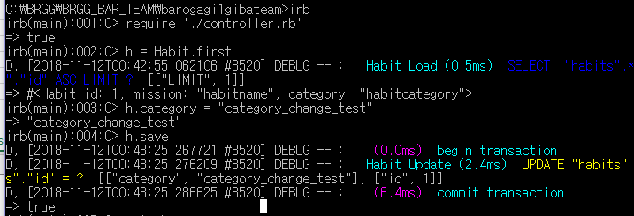
DB Debugging
** rake db:drop:_unsafe
혹은 Schema.rb / dev.sqlite3 두개 파일 삭제
** rake db:migrate
** rake db:seed
이 때 seeds.rb는 barogagi1gibateam/db/ 안에 존재해야함
seeds.rb 는 공용으로 사용할 DB 미리 넣어 둘 파일
** irb 로 db update 하려면
irb
require ‘./controller.rb’
타이핑 후 테스트
/* DB TEST */
DB.save필수!

Slide 4
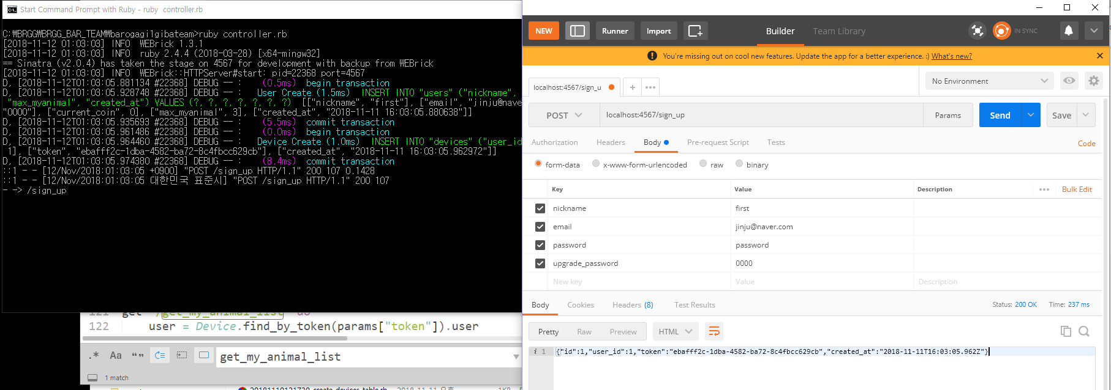

DB Debugging
Chrome에서 postman이라는 확장앱 사용해서 DB값 동작확인
유저시나리오 대로 확인도 반드시 해야 하지만 예외처리를 위한 다른 값을 넣어보는 작업도 필수 -> controller.rb에 반영
먼저 ruby controller.rb 커맨드로 local host 동작시키고
Postman 앱에서 params 값들을 지정
Send!
아래처럼 controller.rb 에 puts를 넣어서 테스트해볼 수 도 있음
TOKEN -> Device테스트시 복사붙여넣기로 사용

Slide 5
Heroku
나중에 DB도 결국 heroku에서 해야 하기 때문에 Server + Heroku 싱크를 맞추자
Heroku
git init
git clone /*repository*/
git add .
git commit –am “message”
git push heroku master
git pull heroku master
Heroku DB
heroku rake db:migrate
heroku rake db:drop
heroku rake db:seeds
Git이랑 비교 -
git init
git clone /*repository*/
git add .
git commit –am “message”
git push origin master

Slide 6
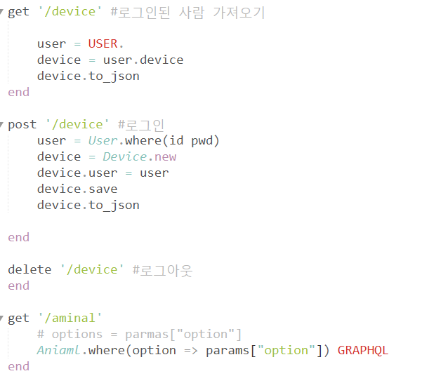
DB Oriented Development
RESTFUL 방식
: 미팅앱엔 이 방식으로
서버와 클라이언트의 로드를 분산하는 게 좋을 것 같다고 하심
서버에서 DB관련 method를 아래 방식으로 매칭시켜
최대한 로드를 줄임
GET / POST / PUT / DELETE
대신 클라이언트에서 로직까지 함께 구현해야 함
(DB로직을 모두 알아야함 -> 옵션으로 바로 params전달)

Slide 7
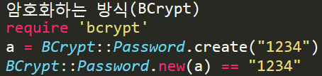
Password 암호화
SHA-512
Irb에서 테스트한 내용인데
스트링 “1234”를 a에 저장한 것
이 때 좌항의 new method로 암호화했던 스트링을
또 다시 다른 암호화 방식으로 복호화해서
우항의 이 전에 암호화했던 스트링이랑 또 다시 비교

Slide 8
Fuse 동작방법
준비사항_
Server의 ruby controller.rb 실행
Fuse Project파일 다운받아서 FUSE 프로그램 실행

